Slide 1



eGezondheid: stand van zaken, enkele lessen te trekken uit de COVID-19 crisis en toelichting contactopsporingsapp Coronalert
frank.robben@ehealth.fgov.be
@FrRobben
https://www.ehealth.fgov.be
https://www.ksz.fgov.be
https://www.frankrobben.be

Slide 2









Een paar cijfers
+97%
van de huisartsen gebruikt de
online gezondheidstools
>82%
van de Belgische burgers hebben
hun toestemming tot gegevensdeling verleend
84 miljoen
berichten/jaar
via de eHealthBox
Elektronische voorschriften
15.000.000.000
elektronische transacties
17.000.000.000
verwacht voor 2020
14 miljoen/maand
7,9 miljoen
Belgische patiënten beschikken over een elektronisch gezondheidsdossier in een gezondheidskluis
29.019
4.800
  328 miljoen
  elektronische documenten beschikbaar bij de ziekenhuizen en klinische laboratoria

Slide 3
Roadmap 3.0 - Clusters
Cluster 0 Fundamenten
Cluster 1 Transversaal
Cluster 2 Ondersteuning
Cluster 3 Operational excellence
Cluster 4 Zorgverstrekkers en zorginstellingen
Cluster 5 Patiënt als
co-piloot
Cluster 6 eGezondheid met ziekenfondsen

Slide 4
Roadmap 3.0 - 44 projecten
0 Fundamenten
1 Transversaal
2 Ondersteuning
0.1 Gegevensdelingsakkoord
0.2 Toegangsmatrix, therapeutische, zorg- en andere relaties
0.3 Basisdienst gebruikers- en toegangsbeheer
0.4 Regels voor ‘kluizen van eGezondheid’
0.5 Informatiestandaarden
0.6 Terminologie
0.7 Cobrha Next Generation&UPPAD
0.8 Strategisch onderzoek over samenwerkingsmodel met software-leveranciers
1.1 Communicatie
1.2 Programma-monitoring
2.1 Incentives
2.2 Gedragscode & richtlijnen over delen van persoonlijke gezondheidsgegevens
3 Operational excellence
4 Zorgverstrekkers en zorginstellingen
5 Patient als co-piloot
3.1 Basisarchitectuur
3.2 SLA’s en service management
3.3 Business continuity
3.4 Documentatie, helpdesk & support
3.5 Testomgevingen, flows, processen, data
3.6 Kwaliteit van gezondheidssoftware
3.7 Opleiding en vorming
3.8 Administratieve werklastverlaging voor zorgverleners
4.1 Multidisciplinaire informatie-uitwisseling
4.2 Multidisciplinaire functionaliteiten
4.3 Elektronisch voorschrift
4.4 VIDIS – evolutie van elektronisch voorschrijven
4.5 Beslissingsondersteunend platform
4.6 BelRAI
4.7 Arbeidsongeschiktheid
4.8 MEDEX
4.9 EPD in alle instellingen
4.10 Publicatie van gestructureerde informatie
4.11 Registers
4.12 Communicatie over en planning van zorg
4.13 Connecting Europe Facilty Patient Summary
4.14 Modulatie van patiënttoegang door zorgaanbieders
5.1 Persoonlijk gezondheidsportaal
5.2 Digitaal Verwijsplatform
5.3 Orgadon
6 eGezondheid met ziekenfondsen
6.1 eAttest voor arts-specialist, tandarts, kine & logopedisten
6.2 eFac voor medische huizen, kine & logopedisten
6.3 Raadpleging lid-gegevens
6.4 Digitalisatie van revalidatie-overeenkomsten
6.5 Digitalisatie van Hoofdstuk IV-akkoorden
6.6 Abonnementen bij medische huizen
6.7 Digitalisatie van kine-akkoorden

Slide 5
Cluster 0 – Begrippen uitklaren & afstemmen
geïnformeerde toestemming
  bevestiging van de opt-in-logica
  één enkele toestemming tot gegevensdeling in heel het land
    geen granulariteit
    authentieke bron bij het eHealth-platform
    mogelijkheid tot gesynchroniseerde lokale kopieën
  mogelijkheid voor de patiënt om via zijn eBoxBurger te worden ingelicht over de wijziging van zijn toestemming door een derde
    gaat in productie in oktober
  voorbereiding van een communicatiecampagne door de FOD
  Covid 19 > akkoord om de testresultaten op de portalen te publiceren zonder toestemming
    de patiënt kan zijn resultaat asap raadplegen

Slide 6
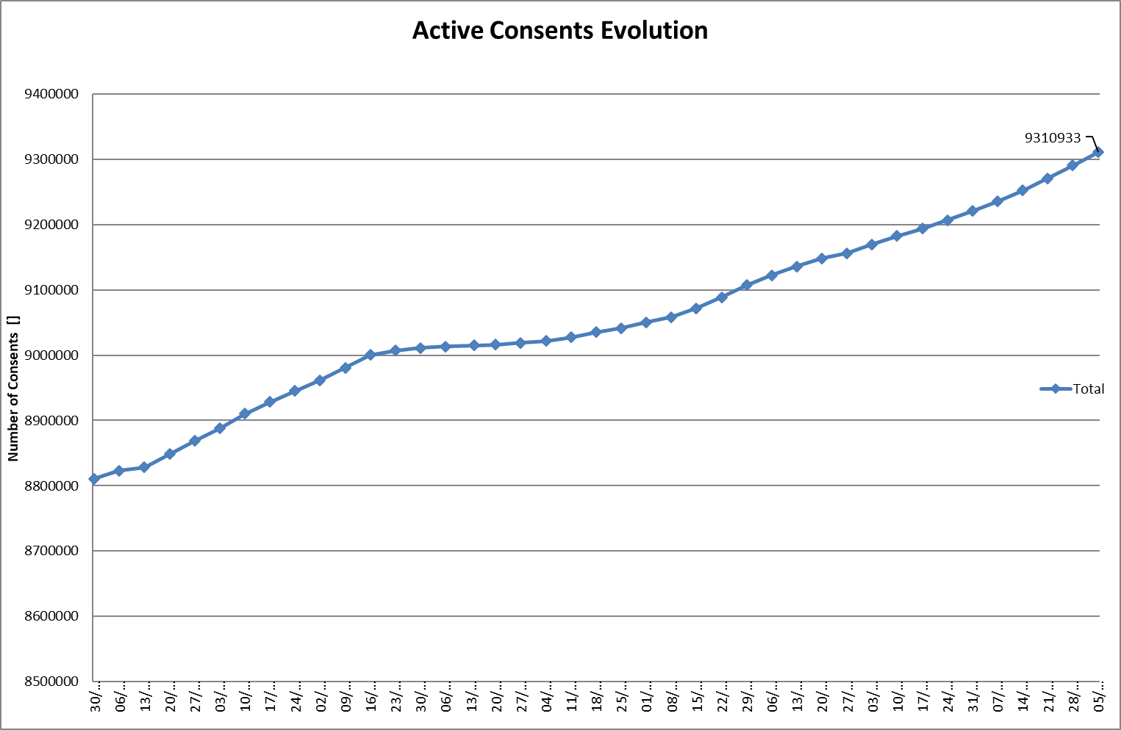
Cluster 0 – Data sharing consents
05/10/2020: 9.310.933 personen met geïnformeerde toestemming tot gegevensdeling

Slide 7
Cluster 0 – Begrippen uitklaren & afstemmen
therapeutische relaties, zorgrelaties en uitsluitingen
  authentieke bron voor de uitsluitingen: eHealth-platform
    mogelijkheid tot gesynchroniseerde lokale kopieën
  betere onderlinge afstemming van onderscheiden portalen en personal health viewer (PHV)
    in uitvoering
mandaten en relaties ouders-kinderen
  noodzaak tot betere onderlinge afstemming van het beheer van de mandaten tussen de verschillende hubs/kluizen
    analyse as-is en voorstellen to-be in uitvoering
toegangsmatrix
  ontwerp van ‘dynamische toegangsmatrix’ > de patiënt kan toegang tot gegevens toestaan aan bijkomende categorieën van zorgverleners
    in uitvoering

Slide 8
Cluster 0 - Zorgrelaties
2019
  gebruik van bestaande authentieke bronnen inzake zorgrelaties
  instelling residuaire gegevensbank van zorgrelaties bij het eHealth-platform voor zorgrelaties met instellingen of personen waarvoor geen authentieke bron bestaat, voor zover uit de zorgrelatie geen gezondheidsinformatie kan worden afgeleid
  eerste toepassing: zorgrelaties ikv BelRAI-project in Vlaanderen
2020 - 2021
  ontwikkeling van diensten rond residuaire gegevensbank van zorgrelaties die nuttig zijn voor het project BelRAI Vlaanderen en andere
  mogelijke uitbreiding van de residuaire gegevensbank tot
    andere toepassingen
    mits vercijfering, zorgrelaties waaruit wel gezondheidsinformatie kan worden afgeleid

Slide 9
Cluster 0 – Circles of trust
circles of trust (CoT)
  definieert op objectieve wijze
    wie welke controles uitvoert
    hoe de fundamentele principes van de informatieveiligheid en van privacybescherming moeten worden geïmplementeerd
    welke controlemechanismen moeten worden uitgerold
  reglement goedgekeurd
    door het Beheerscomité van het eHealth-platform op 10 september 2019
    door het Informatieveiligheidscomité op 1 oktober 2019
    zie https://www.ehealth.fgov.be/ehealthplatform/nl/reglementen
  1e use case geïmplementeerd in het kader van Covid-19
    laboratoria voor klinische biologie en ziekenhuizen moeten de verklaring op eer invullen om de raadpleging van het Rijksregister en de KSZ-registers en de aanmaak van een Bisnummer te kunnen delegeren aan administratief personeel

Slide 10
Cluster 3 – Business continuity
optimale performantie en beschikbaarheid van de toepassingen bestemd voor de eindgebruikers
methode
  SLA’s
    mbt beschikbaarheid en performantie
    moeilijkheid: end-to-end (prioritaire invoering in 2020)
  single points of failures (SPOF) in alle omgevingen wegwerken (bv. derde datacenter voor het eHealth-platform)
  end-to-end-toezicht
  centraal dashboard & supervisie
  incidentenbeheer
  probleembeheer
  capaciteitsplanning
  kalender van de releases & interventies toegankelijk voor het publiek
  belang van volledigheid !

Slide 11
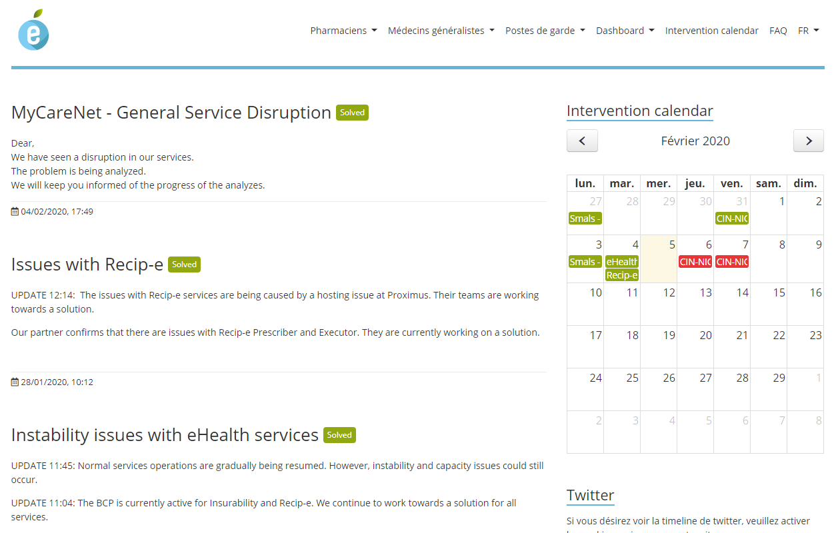
Cluster 3 – Business continuity
www.status.ehealth.fgov.be

Slide 12
Cluster 3 – Business continuity
2020
  actualisering, tezamen met de actoren op het terrein (huisartsen, ziekenhuizen, apothekers en verpleegkundigen) van de lijst van de diensten die als kritiek worden beschouwd op het vlak van continuïteit van de zorg
  toelichting op elke vergadering van het Beheerscomité van het eHealth-platform over de opvolging van de incidenten (met duur, hoofdoorzaak, impact, enz.) en de gerealiseerde, lopende of voorziene business continuity maatregelen

Slide 13
Cluster 3 – CoBRHA+
2020-2021
  voorstelling van het nieuwe datamodel begin 2020
    het eHealth-platform levert ondersteuning (vraag- en antwoordsessies) aan alle authentieke bronnen die CoBRHA+ voeden
  migratie naar nieuwe gegevensbank
    iteratieve inproductiestelling
      raadplegingsinterface
      historiek
      notificaties van mutaties
      …

Slide 14
Cluster 3 – Registratie van softwarepakketten
2019
  herziening van de criteria voor de huisartsengeneeskunde
    zowel functionele (basispakket) als modulaire registratie
  herziening van de criteria voor de verpleegkundigen
  publicatie op het eHealth-portaal van de nuttige technische documentatie voor de leveranciers om hun softwarepakketten te laten registreren
    documentatie functionele criteria
    documentatie modulaire criteria
    testscenario’s
  ontwikkeling en publicatie op het eGezondheidsportaal van een opzoekingstool waarmee een geconsolideerd overzicht van de geregistreerde softwarepakketten kan worden verkregen, per soort zorgverlener

Slide 15
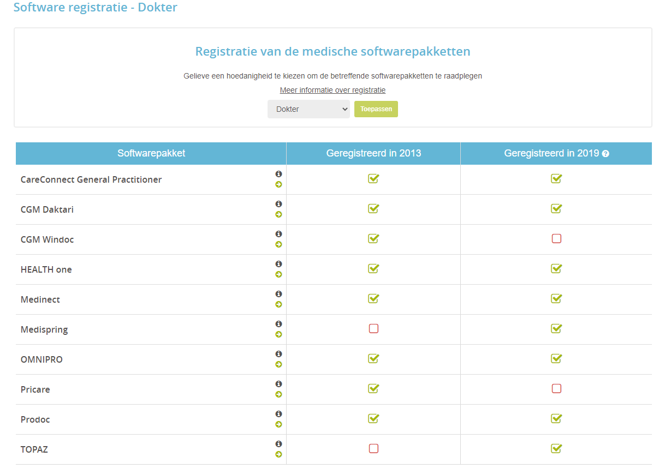
Cluster 3 – Registratie van softwarepakketten

Slide 16
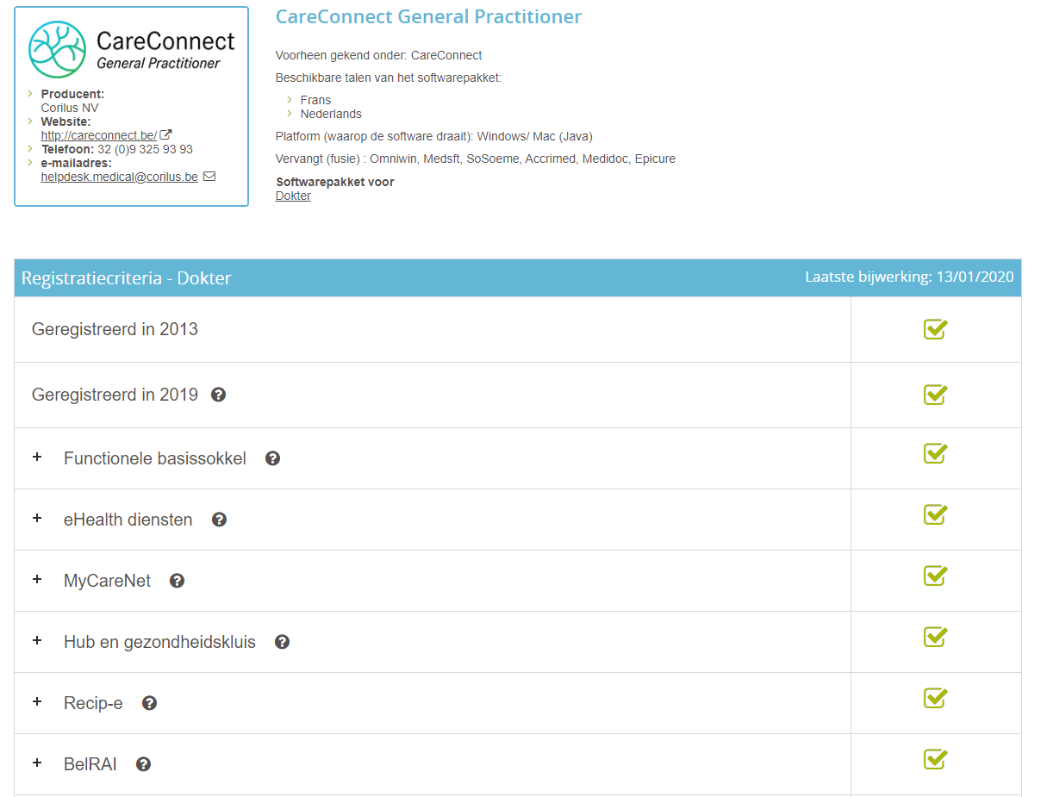
Cluster 3 – Registratie van softwarepakketten
samenvattende fiche per softwareleverancier

Slide 17
Cluster 3 – Registratie van softwarepakketten
2020
  registratie van softwarepakketten voor verpleegkundigen
    criteria goedgekeurd
    documentatie gepubliceerd
  bijkomende testen voor huisartsen
    uitstel van bepaalde criteria tot 2021
      LOINC Labo, Mult-eMediatt, …
  herziening criteria voor kinesitherapeuten
    criteria goedgekeurd
    documentatie in de maak
  evaluatie nieuwe Recip-e v4 diensten in softwarepakketten
  ondersteuning bij evaluatie van integratie actuele geneesmiddelendatabank (SAM v2) in softwarepakketten

Slide 18
Cluster 4 – Mult-eMediatt (e-CIT)
implementatie van een ‘paperless’ systeem voor arbeidsongeschiktheidsattesten afgeleverd door huisartsen
  fase 1 > akkoord over de informatisering van de arbeidsongeschiktheidsattesten tegen 2021 voor
    de overheidssector (Medex, HR Rail, ..)
    de stroom naar de verzekeringsinstellingen
  fase 2 > uitbreiding naar de privésector
    na goedkeuring binnen de Nationale Arbeidsraad
  aanpassing van de businessregels en van de technische documentatie
    in uitvoering
  evaluatie minilabs voor integratie in de medische softwarepakketten
    zomer 2021

Slide 19
Cluster 4 – Elektronisch voorschrift (Recip-e)
2020
  implementatie connector v4 ten behoeve van alle softwarepakketten
  stelt voorschrijvers in staat om een geldigheidsduur van één dag tot één jaar te kunnen bepalen voor elektronische geneesmiddelenvoorschriften
    oorspronkelijk werd een overgangsperiode tot 1 juni 2020 voorzien om de leveranciers toe te staan hun softwarepakketten aan te passen (zowel van apothekers als van voorschrijvers)
    gedurende de overgangsperiode moest de geldigheidsduur van 3 maanden toegepast worden voor de elektronische geneesmiddelenvoorschriften
    deze overgangsperiode werd vervolgens verlengd tot 1 oktober 2020 ten gevolge van de Covid-19-crisis
  eHealth-platform coördineerde in samenwerking met RIZIV de evaluatie van softwarepakketten inzake de correcte integratie van de nieuwe Recip-e v4 diensten
  business continuity maatregelen mbt Recip-e diensten voor apotheken
    noodprocedure laat apotheken toe om igv storing het elektronisch voorschrift bij Recip-e te kunnen ophalen

Slide 20
Cluster 4 – Elektronisch voorschrift (Recip-e)
2021
  dematerialisatie Recip-e
    vanaf 1 juni 2021 (ten vroegste – afhankelijk van Covid-19 gerelateerde prioriteiten)
    apothekers zullen via de eID van een patiënt de elektronische voorschriften kunnen opvragen en verwerken
    voorschrijvers moeten hierbij het bewijs van het elektronisch voorschrift niet meer afdrukken en meegeven met de patiënt

Slide 21
Cluster 4 – BelRai
2019-2020
  toegang tot therapeutische relaties
    aanmaak van een therapeutische relatie tussen een zorgverstrekker en een patiënt in de webapplicatie BelRAI 2.0 (methode putTherapeuticLink)
    toegang om therapeutische uitsluitingen te controleren via Attribute Authority
  aanvang integratie in het verwijzingsrepertorium metahub (in uitvoering)
    doel : zorgverstrekkers informeren over het bestaan van een evaluatie voor hun patiënt
  webservice BelRAI voor nieuwe doelgroepen
    klinisch psycholoog
    klinisch orthopedagoog
    individuele zorgverstrekkers (in uitvoering)

Slide 22
Cluster 4 – BelRai
2020-2021
  webtoepassing MyBelRAI voor patiënten
    fase 1: toegang voor patiënt tot evaluatieresultaten via een webtoepassing geïntegreerd in portaal MijnGezondheid
    fase 2: uitbreiding van toegang tot mandaathouders van patiënt
  webtoepassing BelRAI voor organisaties
    gebruik van CoT/no CoT begrippen
  BelRAI Vlaanderen
    webtoepassing voor maken van BelRAI screener en terbeschikkingstelling resultaten
    webtoepassing voor beheer van zorgrelaties voor instellingen en hun medewerkers
    aanmaak databank bij eHealth voor zorgrelaties voor instellingen zonder authentieke bron
    doelpubliek: OCMW’s, zorgkassen, Diensten Maatschappelijk Werk en Diensten Gezinshulp en Aanvullende Thuiszorg
    timing: testfase 3/2020 - opleiding 4/2020 – productie 1/6/2021

Slide 23
Cluster 4 – VIDIS
2020
  mogelijkheid tot raadpleging van medicatieschema door patiënten in Personal Health Viewer
  mogelijkheid tot raadpleging van medicatieschema door zorgverleners (artsen, tandartsen, verpleegkundigen, vroedvrouwen en apothekers) die een therapeutische relatie hebben met de patiënt, mits de patiënt zijn geïnformeerde toestemming tot gegevensdeling heeft gegeven
2021
  journaalnota’s
  SAM v2
  openstaande voorschriften
  printen voorschriften en verzending naar eBox
  integratie van het Gedeeld Farmaceutisch Dossier

Slide 24
eBirth v2: elektronische geboorteaangifte
2020-2021
  vereenvoudiging van 3 stromen
    automatische aanmaak van een INSZ voor de pasgeborene
      noodzaak om de wet te wijzigen
    gezondheidsgegevens verstuurd naar de bevoegde overheden
      afkomstig uit het EPD van het ziekenhuis
      via de connector van Healthdata (re-use)
    socio-economische en statistische gegevens verstuurd naar de bevoegde overheden
      via het datawarehouse van de KSZ (re-use)

Slide 25
Aanvragen & resultaten labo
2020-2021
  elektronische verzending van onderzoeksresultaten
    op een gestructureerde (FHIR-formaat) en
    gecodeerde (LOINC-formaat) manier
  elektronische verzending van aanvragen voor laboratoriumonderzoeken
  nood aan aanpassing van de softwarepakketten van artsen en van laboratoria
  timing
    7/2021 voor de verzending van de onderzoeksresultaten voor meest courante testen

Slide 26
Cluster 5 – Orgadon
2020
  elektronische zelfregistratie van de wilsverklaring voor orgaandonatie en donatie van menselijk lichaamsmateriaal
    2 voorwaarden
      ingeschreven zijn in het bevolkingsregister of sinds meer dan 6 maanden in het vreemdelingenregister
      wilsbekwaam zijn en over voldoende maturiteit beschikken om dergelijke beslissing te kunnen nemen
        indien wilsonbekwaam > mogelijkheid om zijn verzet te laten registreren door zijn wettelijke vertegenwoordiger, zijn bewindvoerder of een naast familielid
    mogelijkheid om zijn verklaring op ieder ogenblik te wijzigen
  blijft ook mogelijk via huisarts
    verplichting om na te gaan of een minderjarige die autonoom zijn wilsverklaring wil laten registreren, bekwaam is om zelfstandig zijn wil uit te drukken

Slide 27

Cluster 5 – MijnGezondheid

Slide 28
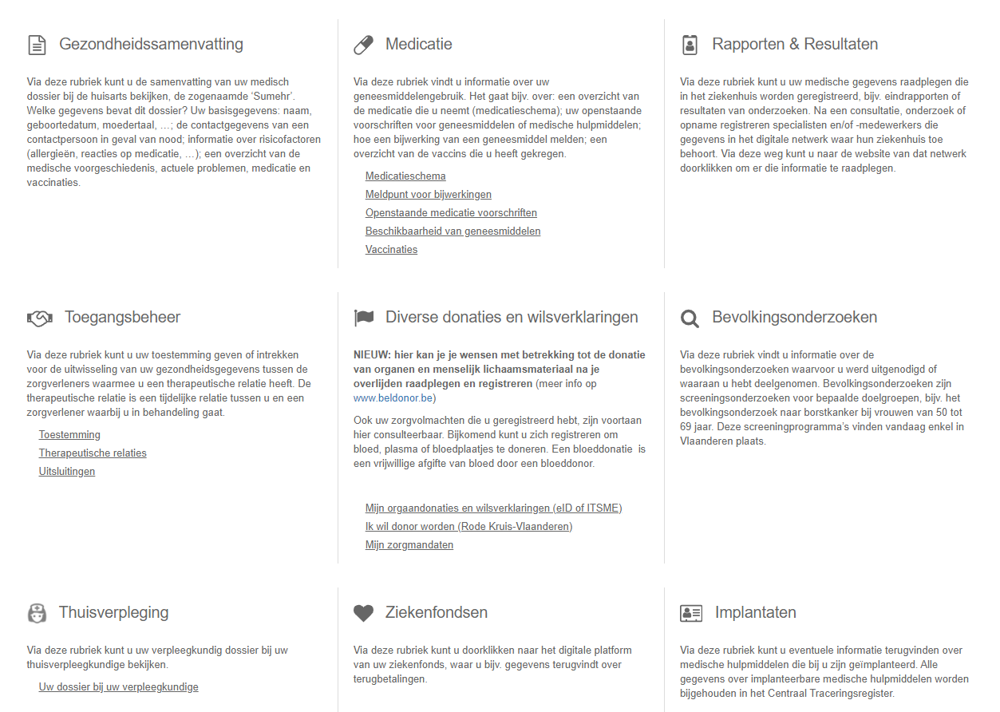
Cluster 5 – MijnGezondheid

Slide 29

Cluster 5 – MijnGezondheid

Slide 30
Cluster 5 – MijnGezondheid
2019 – 2020
  Farmastatus
    koppeling met de toepassing voor de beschikbaarheid van geneesmiddelen
  medicatieschema
    koppeling met Vidis
  openstaande geneesmiddelenvoorschriften
    koppeling met Recip-e
  orgaandonaties en wilsverklaringen
    koppeling met Orgadon
  beldonor
    koppeling met Rode Kruis Vlaanderen
  wie is mijn externe preventie-adviseur
    koppeling met Co-Prev

Slide 31
Cluster 5 – MijnGezondheid
2020 – 2021
  Intermut
    koppeling met de portalen van alle ziekenfondsen (in uitvoering)
  MyHandicap
    koppeling met de toepassing voor personen met een handicap – zelfredzaamheidsgraad (in bespreking)
  MyBelrai
    koppeling met de screeningsresultaten van de burger
  HeVOM (Healthy volunteers project)
    koppeling met de toepassing ‘Gezonde vrijwilligers voor klinische studies’
  zorgmandaten
    ontsluiting van gezondheidsgegevens voor vertrouwenspersoon
  Euthaconsult
    euthanasieverklaring
  integratie met het digitaal verwijsplatform
  link met de verzekeringen gerelateerd aan de gezondheidszorg

Slide 32
Cluster 6 – eGezondheid met ziekenfondsen
2019
  eAttest v2
    uitbreiding tot tandartsen van de mogelijkheid om getuigschriften voor verstrekte hulp elektronisch te verzenden naar ziekenfondsen
    toevoeging van een functie waarmee kan worden gevraagd om een elektronisch verzonden getuigschrift voor verstrekte hulp te annuleren
  abonnement medisch huis
    synchrone elektronische overmaking aan ziekenfonds van in- en uitschrijving (en eventuele annulatie ervan) van een patiënt in een medisch huis
    informatie is noodzakelijk voor het controleren van de facturatie

Slide 33
Cluster 6 – eGezondheid met ziekenfondsen
2019-2020
  portaal MyCarenet als toegangspunt voor de zorgverleners tot de webservices van het NIC
    MemberData
    tarifering
    GMD-houderschap
    opengesteld voor artsen, verpleegkundigen, kinesitherapeuten, tandartsen, vroedvrouwen, orthopedisten, …
    uitbreiding tot de centra voor gezinsplanning, revalidatiecentra en initiatieven voor beschut wonen
  dienst ‘gegevens van het lid’
    laat elke gemachtigde instelling of zorgverlener toe om de informatie (verzekerbaarheid en afgeleide rechten) van de zorggebruiker, nodig voor een correcte facturatie of zorg- of productverstrekking, te raadplegen
    zal de dienst ‘verzekerbaarheid’ vervangen
    er is voorzien in een synchrone en asynchrone dienst die in de softwarepakketten van de beoefenaars zullen worden opgenomen
    een webtoepassing is eveneens beschikbaar op het portaal MyCarenet

Slide 34
Cluster 6 – eGezondheid met ziekenfondsen
2020
  eAgreement
    voor bepaalde behandelingen is akkoord van een adviserend arts van het ziekenfonds nodig om terugbetaald te kunnen worden door de ziekteverzekering
    bestaande dienst Hoofdstuk IV wordt vervangen
      gemachtigde zorgverlener kan zijn akkoordaanvragen elektronisch versturen en akkoorden elektronisch raadplegen
      in een eerste fase voor kinesitherapeuten voor wie de akkoordaanvragen nu enkel op papier plaatsvinden
  eAttest extension
    uitbreiding tot artsen-specialisten in ziekenhuizen van de mogelijkheid om getuigschriften voor verstrekte hulp elektronisch te verzenden naar ziekenfondsen
  businessberichten bij onbeschikbaarheid
    overleg tussen het NIC en de softwareleveranciers in het kader van de implementatie van de business continuity maatregelen => foutberichten worden verstuurd zodra er problemen worden vastgesteld
    duidelijke berichten tbv de gebruikers met vermelding van de handelingen die moeten worden ondernomen

Slide 35
Cluster 6 – eGezondheid met ziekenfondsen
2021
  eAttest en eFact voor de kinesitherapeuten
    beide diensten zullen worden opengesteld voor de kinesitherapeuten
  statistiek pathologieën kinesitherapeuten
    elektronische inzameling van de pathologieën die door de kinesitherapeuten worden behandeld, met het oog op het opstellen van statistieken

Slide 36
Nieuwe diensten nav COVID-19 crisis
eHealthCreaBis
  webtoepassing waarmee artsen met een actief visum een INSZ in de vorm van een Bisnummer kunnen aanmaken voor hun patiënten zonder rijksregisternummer
authentieke bron met collectiviteiten en hun verantwoordelijke artsen
  woon-zorgcentra, scholen, gehandicaptenvoorzieningen, kinderopvang, gevangenissen, asielcentra, …
authentieke bron met arbeidsartsen
  per externe preventiedienst
  interne arbeidsartsen van bedrijven
massale ingebruikname platformen voor raadpleging op afstand
  zie https://www.ehealth.fgov.be/nl/egezondheid/task-force-data-technology-against-corona/nuttige-platformen-voor-een-raadpleging-zonder-fysiek-contact

Slide 37
Lessen te trekken uit COVID-19 crisis
België staat sterk in eGezondheid op een aantal vlakken
  conceptueel kader
  basisdiensten
  authentieke bronnen
  hub-metahubsysteem
  kwaliteit van huisartsensoftware en samenwerking tussen softwareleveranciers
  gestandaardiseerde elektronische berichten
  governancestructuur
  mogelijkheid tot snelle integratie van nieuwe toepassingen
    mHealth
    platformen voor raadpleging zonder fysiek contact

Slide 38
Lessen te trekken uit COVID-19 crisis
nood aan
  beschikbaarheid van resultaten van laboratoriumonderzoeken en medische beeldvorming in gestructureerde elektronische vorm
  integratie van resultatenservers van alle laboratoria en centra voor medische beeldvorming in hub-metahubsysteem
  toegankelijkheid van resultaten van patiënt zonder vereiste van geïnformeerde toestemming tot gegevensdeling
nood aan basisinformatisering van alle artsen
  “een arts zonder elektronisch patiëntendossier is als een arts zonder stethoscoop”
nood aan uitbreiding van elektronisch voorschrijven tot andere voorschriften dan geneesmiddelenvoorschriften
wenselijke evolutie naar software-as-a-service modellen

Slide 39



Coronalert
installation
operation
RPIA3
RPIB4
RPIA1
RPIA2
RPIA3
RPIA4
RPIB1
RPIB2
RPIB3
RPIB4
Store
RPID1
RPIC2
TEKA
TEKB
TEKA
TEKB
RPID1
RPID2
RPIC1
RPIC2
RPIC3
RPIC4
RPID1
RPID2
RPID3
RPID4
store
RPIA3
RPIC2
TEKD
Store
RPIA3
RPID1
TEKD
TEKC
TEKC

Slide 40



Coronalert
test
proximity tracing
TEKD
TEKD
TEKD
TEKD
TEKD
Store
RPID1
RPIC2
TEKA
TEKB
test result
TEKD
TEKD
Store
RPIA3
RPIC2
TEKD
Store
RPIA3
RPID1
TEK*
TEKC

Slide 41






Coronalert
Details: GP visit
RAG: Date patient became infectious
= two days before onset of symptoms
or = two days before day of test (if asymptomatic)
Do you have symptoms?
If yes: day of onset of symptoms?
test result
test result
Date (infectious)
Test number (15+2)
INSZ
Date (infectious)
Test number (17 digits)
SPECIMEN
RPID1

Slide 42

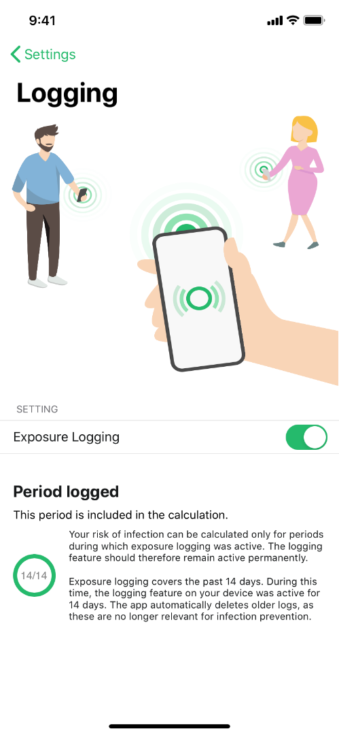
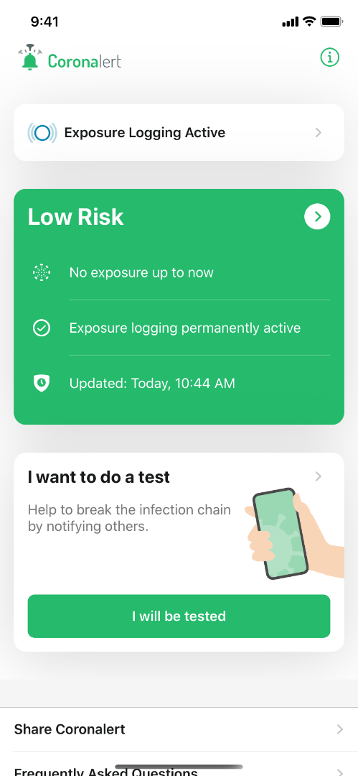
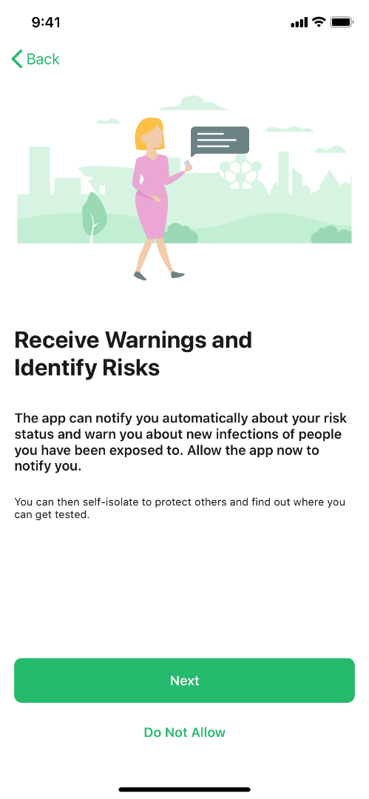
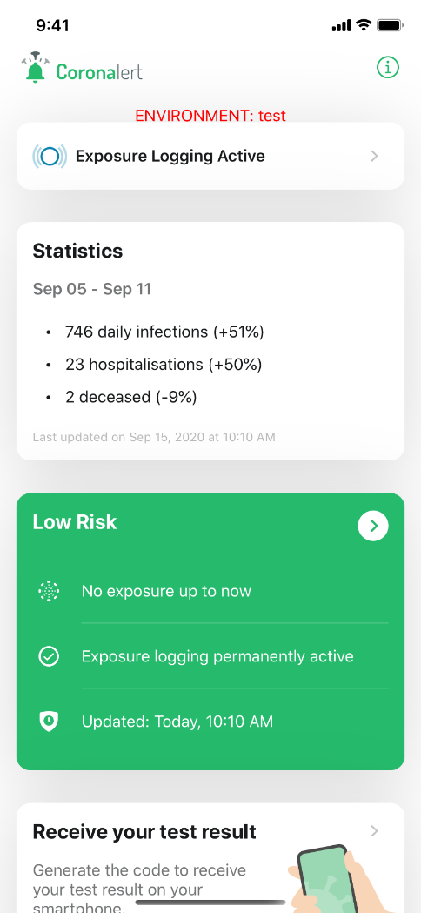
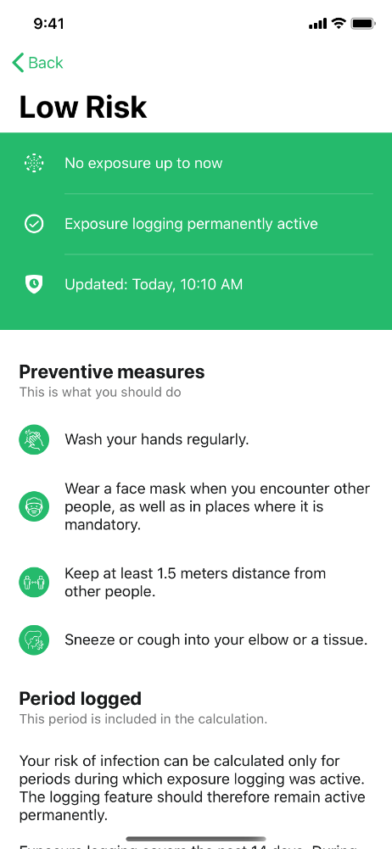
Put your phone to work

Slide 43
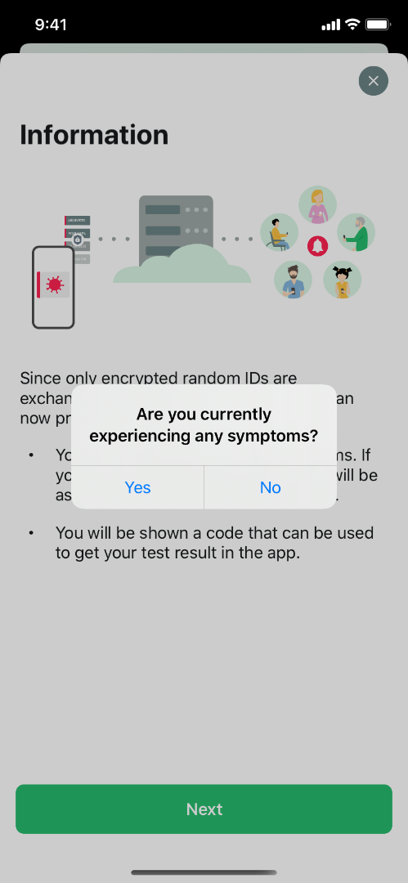
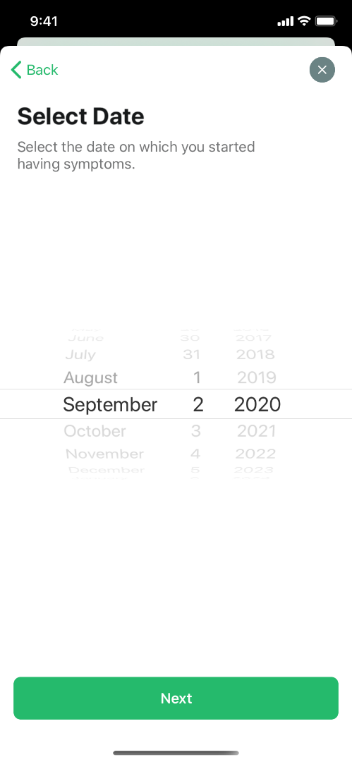
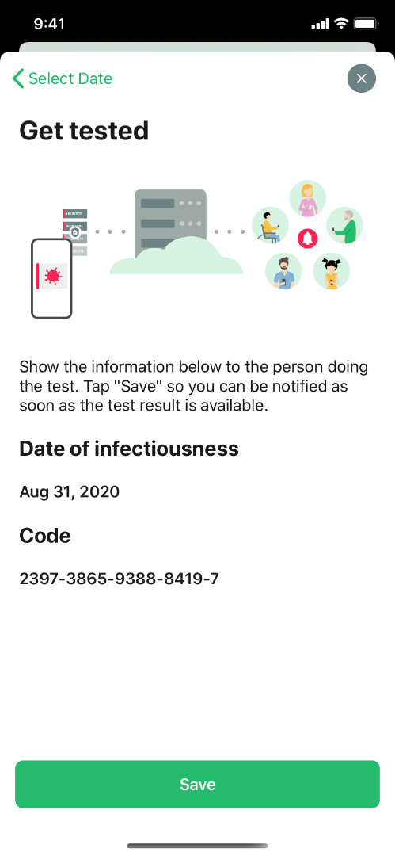
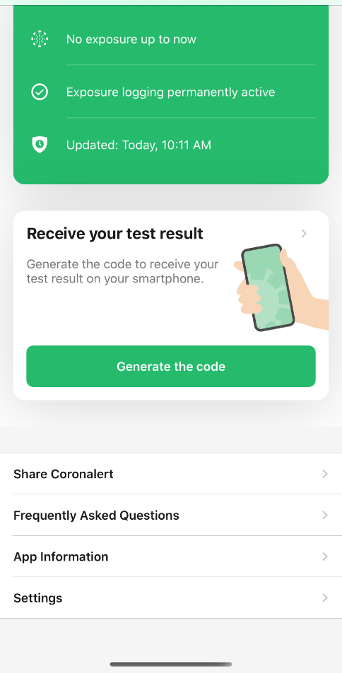
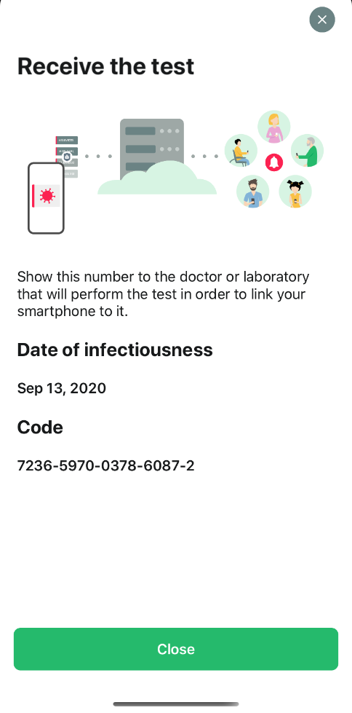
Get tested

Slide 44
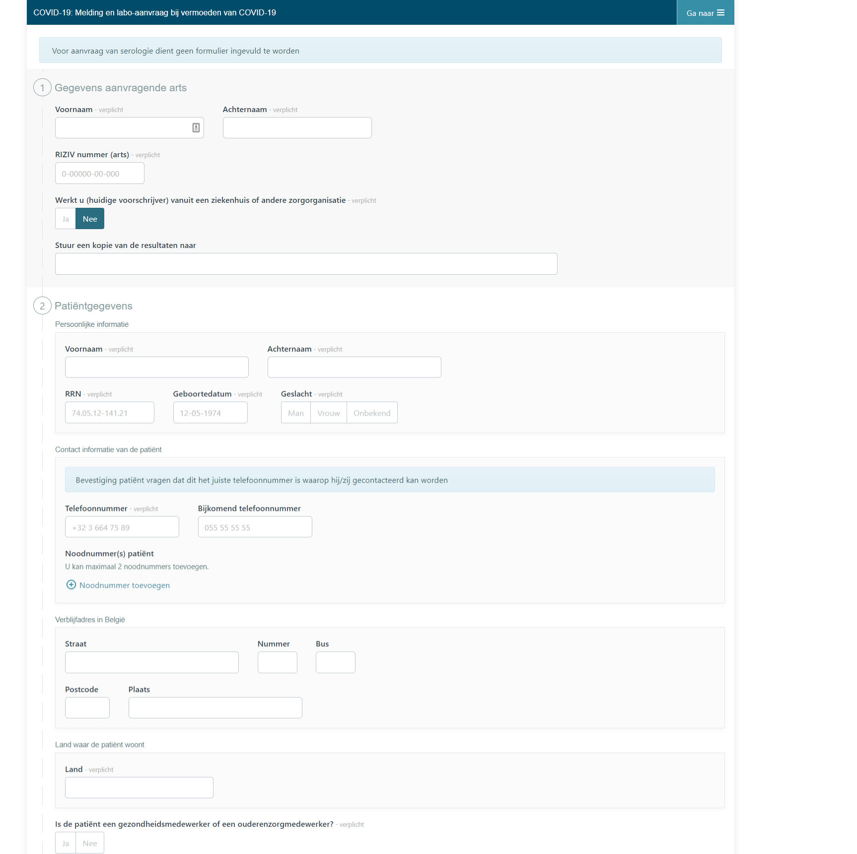
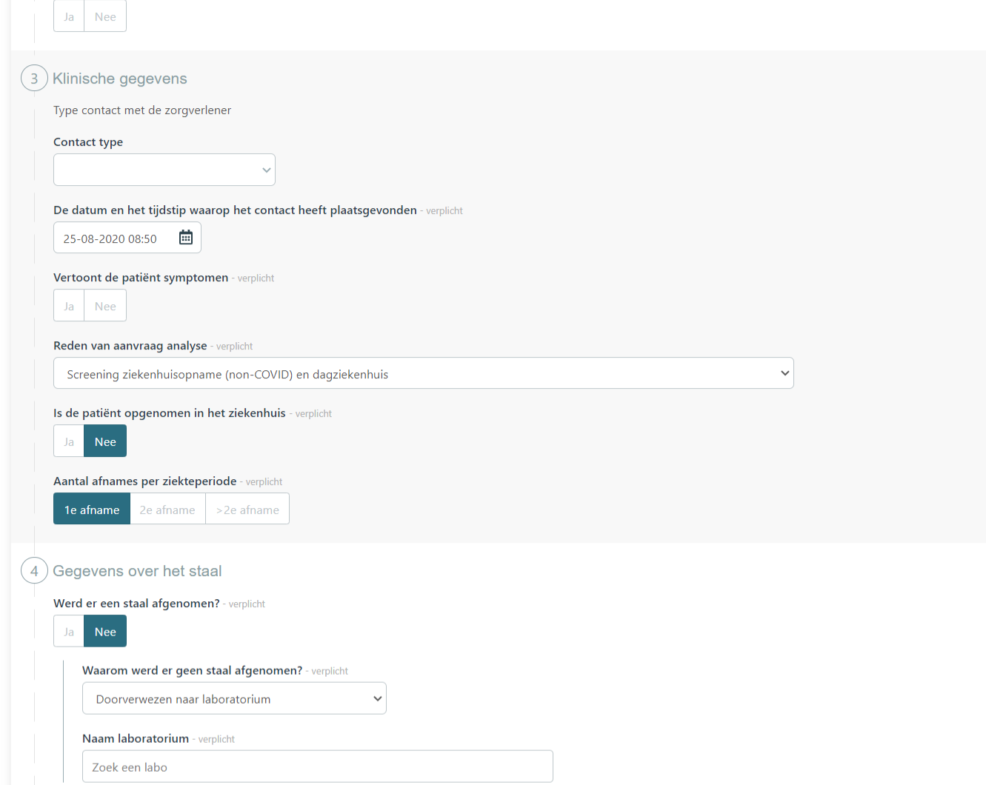
eForm COVID-19 lab request (1/2)

Slide 45
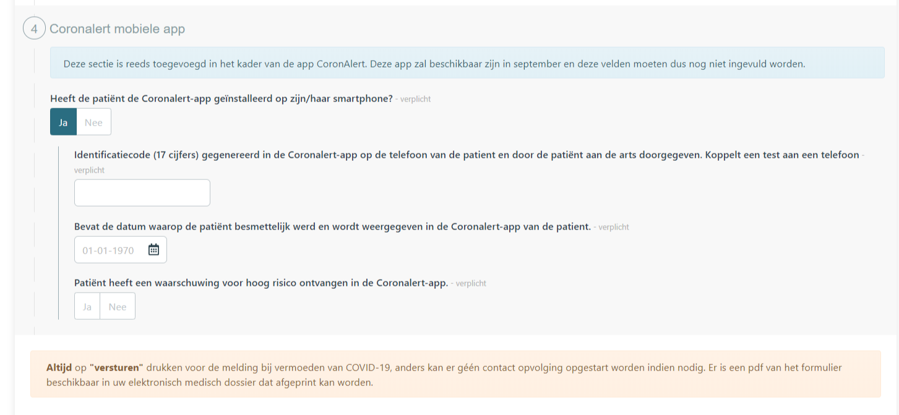
eForm COVID-19 lab request (2/2)

Slide 46
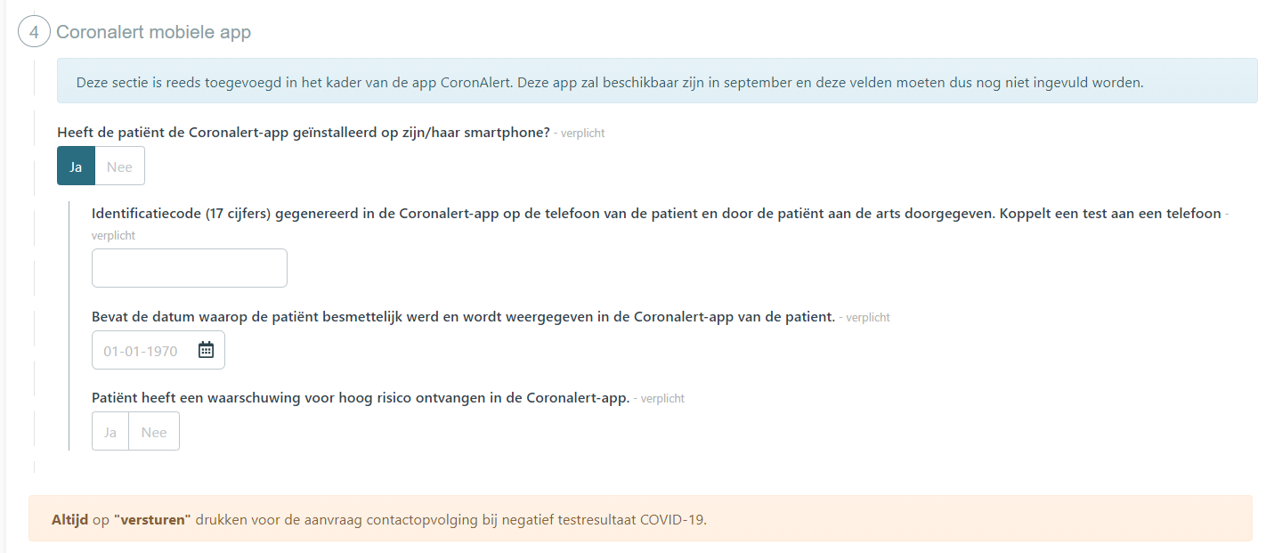
eForm COVID-19 overrule lab result

Slide 47
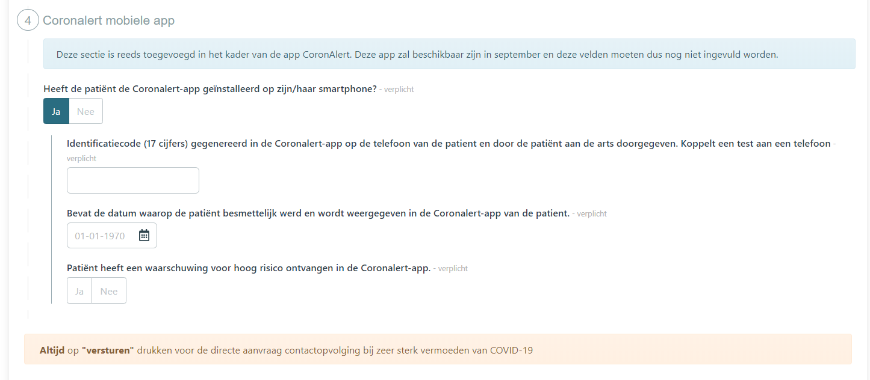
eForm COVID-19 suspected case

Slide 48
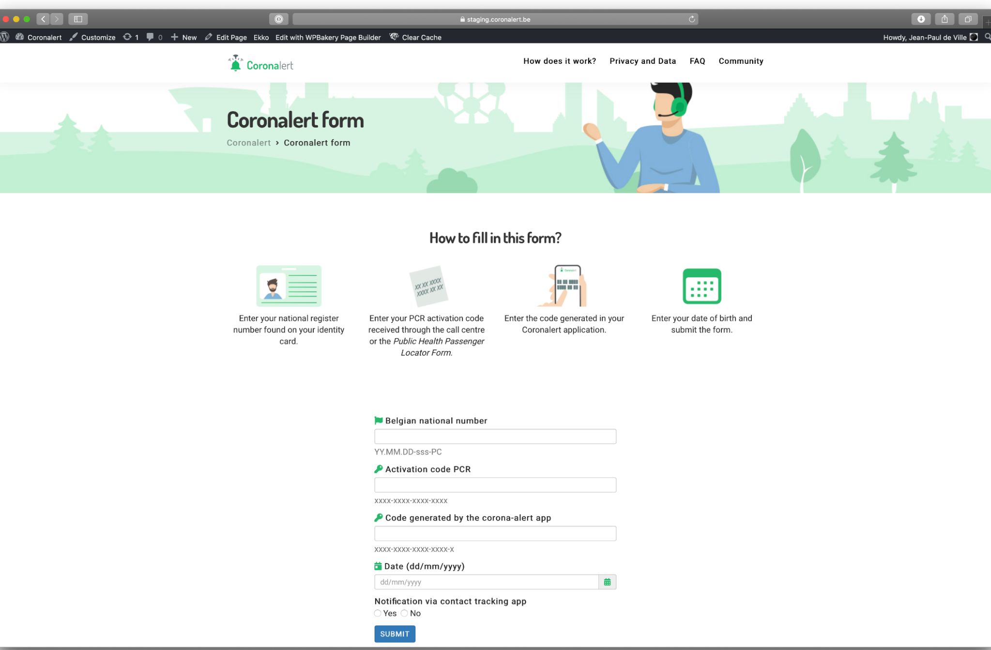
Webform

Slide 49
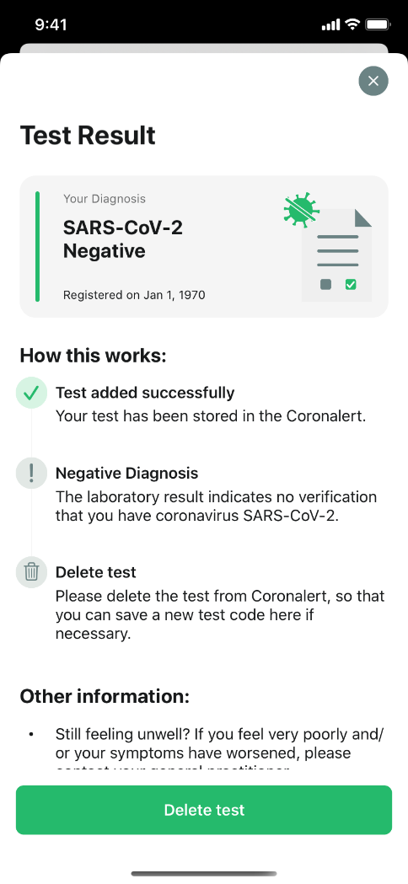
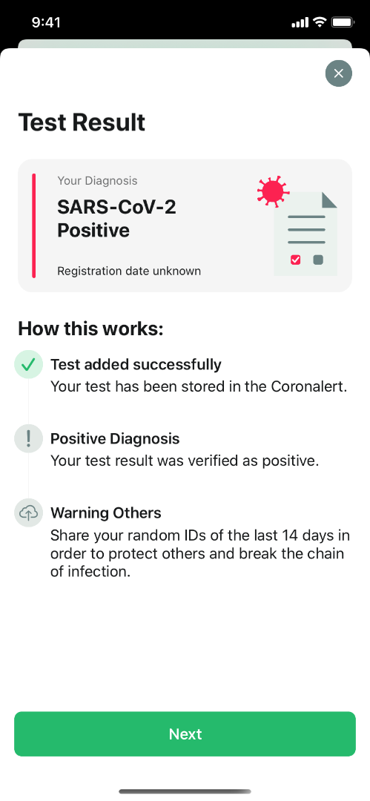
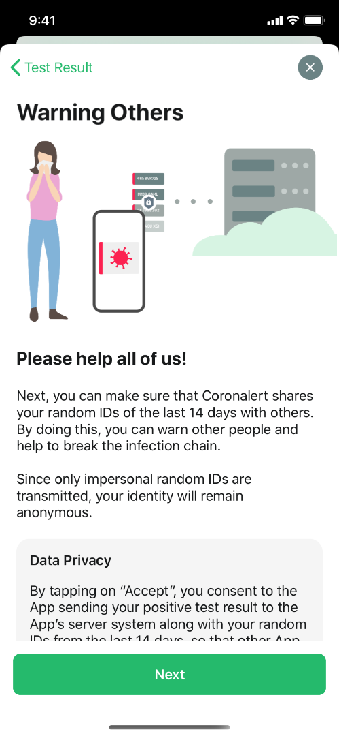
Test result

Slide 50
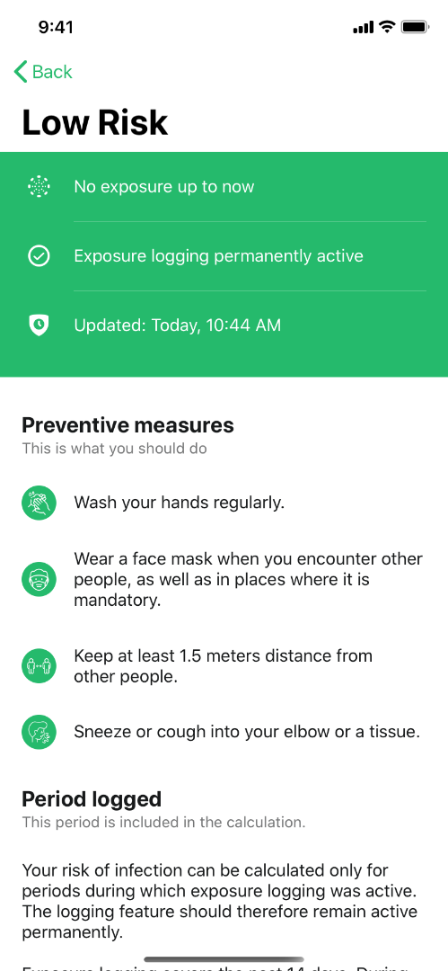
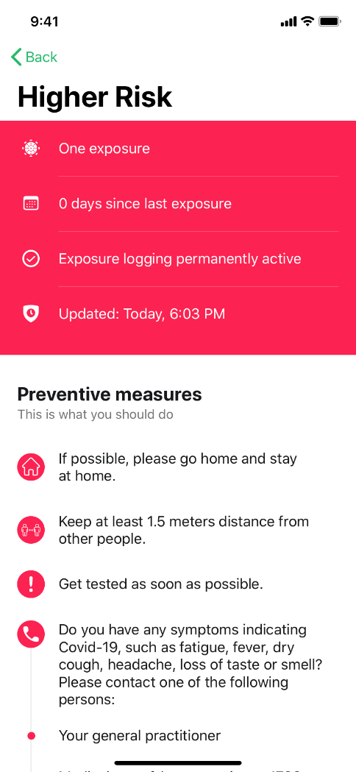
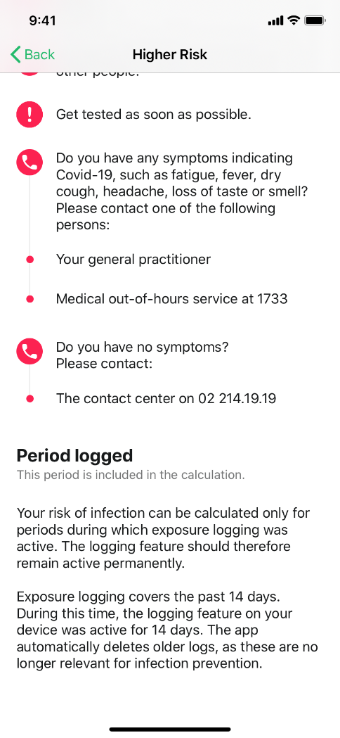
Be notified

Slide 51
Coronalert
beveel het gebruik van de app aan
uitwisselen van anonieme codes door app kan worden gedeactiveerd en geheractiveerd
doe de gebruiker een testcode genereren met zijn app indien hij getest wordt en zorg dat die bij Sciensano terecht komt tezamen met INSZ van de te testen persoon => gebruiker krijgt testresultaat op app zodra het beschikbaar is
  huisarts via eForm LaboratoryTestPrescription
  te testen persoon via webform (zie https://coronalert.be/nl/coronalert-formulier/)
beveel de publicatie van de uitgezonden anonieme codes aan indien een gebruiker positief test

Slide 52

frank.robben@ehealth.fgov.be
@FrRobben
https://www.ehealth.fgov.be
https://www.ksz.fgov.be
https://www.frankrobben.be

